Slide 1
Объектно-ориентированное программирование

Slide 2

План лекции
Пакет Java Concurrent
Синхронизаторы пакета Java Concurrent
Атомарные операции
Блокировки пакета Java Concurrent
Concurrent коллекции
(Не)блокирующие очереди
Интерфейсы Callable/Future
Executor service

Slide 3
Java Concurrent
2 подхода к разработке многопоточных приложений:
Низкоуровневый: Thread, Runnable, wait/notify, synchronized.
Пакет java.util.concurrent: высокоуровневое API параллельного программирования

Slide 4
Синхронизаторы пакета Concurrent
Semaphore | объект синхронизации, ограничивающий количество потоков, которые могут «войти» в заданный участок кода;
CountDownLatch | объект синхронизации, разрешающий вход в заданный участок кода при выполнении определенных условий;
CyclicBarrier | объект синхронизации типа «барьер», блокирующий выполнение определенного кода для заданного количества потоков;
Exchanger | объект синхронизации, позволяющий провести обмен данными между двумя потоками;

Slide 5


Объект синхронизации Semaphore
Создание семафора
Получение разрешения
Освобождение ресурса

Slide 6
Объект синхронизации CountDownLatch
Создание CountDownLatch
Метод самоблокировки await
Метод уменьшения счетчика

Slide 7

Объект синхронизации CyclicBarrier
Создание CyclicBarrier
Предупреждение потока о достижении барьера

Slide 8

Объект синхронизации Exchanger
Создание Exchanger
Метод для обмена данными

Slide 9
Атомарные операции
Атомарные операции выполняются целиком, их выполнение не может быть прервано планировщиком потоков.
Специальные классы для выполнения атомарных операций находятся в пакете java.util.concurrent.atomic:
AtomicInteger
AtomicLong
AtomicDouble
AtomicReference
… и другие.

Slide 10
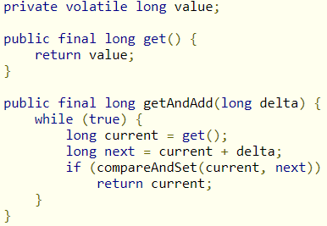
Принцип оптимистической блокировки в атомарных классах
Внутренняя реализация атомарного класса AtomicLong

Slide 11
AtomicInteger
int addAndGet (int delta) | Добавляет определенное значение к текущему значению.
boolean compareAndSet (ожидаемое int, обновление int) | Устанавливает значение для данного обновленного значения, если текущее значение совпадает с ожидаемым значением.
int decrementAndGet () | Уменьшает на единицу текущее значение.
int getAndAdd (int delta) | Добавляет данное значение к текущему значению.
int getAndDecrement () | Уменьшает на единицу текущее значение.
int getAndIncrement () | Увеличивает на единицу текущее значение.
int getAndSet (int newValue) | Устанавливает заданное значение и возвращает старое значение.
int incrementAndGet () | Увеличивает на единицу текущее значение.
lazySet (int newValue) | В конце-концов устанавливается на заданное значение.
boolean weakCompareAndSet (ожидаемое, обновление int) | Устанавливает значение для данного обновленного значения, если текущее значение совпадает с ожидаемым значением.

Slide 12
Пример: AtomicInteger
import java.util.concurrent.atomic.AtomicInteger;
class SafeCounterAtomic implements Counter {
private AtomicInteger count = new AtomicInteger(0);
@Override
public void increment() {
count.incrementAndGet();
}
@Override
public int getValue() {
return count.intValue();
}
}

Slide 13
Блокировки пакета Concurrent
Пакет java.util.concurrent.locks включает следующий интерфейсы:
• Lock | интерфейс поддерживает порядок блокировки и позволяет использовать многократно связанный условный объект Condition;
• Condition | интерфейс описывает связанные с блокировками переменные, которые могут выполнять функции монитора объекта;
• ReadWriteLock | интерфейс поддерживает пару связанных блокировок : одну для чтения и одну для записи.

Slide 14
Интерфейс Lock
В отличии от synchronized является не средством языка, а обычным объектом с набором методов.
Критическую секцию ограничивают операции lock() и unlock()
Вызов lock() блокирует, unlock(разблокирует)
При использовании Lock не будут работать стандартные методы wait(), notify() и notifyAll()
Вместо них используются реализации интерфейса Condition, ассоциированные с Lock: необходимо вызвать Lock.newCondition() и уже у Condition вызывать методы await(), signal() и signalAll()

Slide 15
Методы интерфейса Lock
Метод | Описание
lock() | Получение блокировки
lockInterruptibly() | Получение блокировки, если текущий поток не прерывается
newCondition() | Получение нового Condition, связанного с блокировкой Lock
tryLock() | Получение блокировки, если она свободна во время вызова
tryLock(long time, TimeUnit unit) | Получение блокировки в течение заданного времени
unlock() | Освобождение блокировки

Slide 16
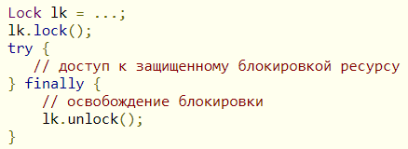
Использование Lock
Finally гарантирует, что Lock будет отпущен в любом случае, даже если при работе с ресурсом будет выброшено исключение

Slide 17
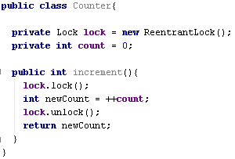
Пример: class ReentrantLock

Slide 18
Condition: применение
Методы:
void await() throws InterruptedException;
void signal();
void signalAll();
Создание:
Lock lock = new ReentrantLock();
Condition blockingPoolA = lock.newCondition();
Condition blockingPoolB = lock.newCondition();
Condition blockingPoolC = lock.newCondition();

Slide 19
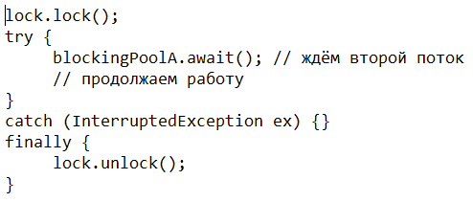
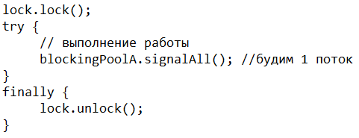
Интерфейс Condition
Первый поток захватывает блокировку, затем вызывает await() у объекта Condition:
Второй поток выполняет свою часть и будит первый поток:

Slide 20
Concurrent Collections
• ConcurrentHashMap | коллекция типа HashMap, реализующая интерфейс ConcurrentMap;
• CopyOnWriteArrayList | коллекция типа ArrayList с алгоритмом CopyOnWrite;
• CopyOnWriteArraySet | реализация интерфейса Set, использующая за основу CopyOnWriteArrayList;
• ConcurrentNavigableMap | расширяет интерфейс NavigableMap;
• ConcurrentSkipListMap | аналог коллекции TreeMap с сортировкой данных по ключу и с поддержкой многопоточности;
• ConcurrentSkipListSet | реализация интерфейса Set, выполненная на основе класса ConcurrentSkipListMap.

Slide 21
Copy-on-write
CopyOnWriteArrayList и CopyOnWriteArraySet основаны на массиве, копируемом при операции записи
Уже открытые итераторы при этом не увидят изменений в коллекции
Эти коллекции следует использовать только когда 90+% операций являются операциями чтения
При частых операциях модификации большая коллекция снижает производительность
Сортировка этих коллекций не поддерживается, т.к. она подразумевает O(n) операций вставки
Итераторы по этим коллекциям не поддерживают операций модификации

Slide 22
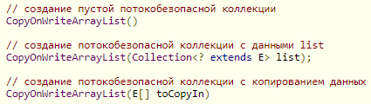
Конструкторы класса CopyOnWriteArrayList

Slide 23
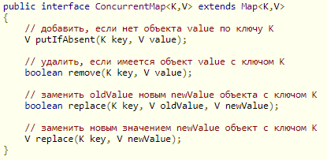
Интерфейс ConcurrentMap

Slide 24
Класс ConcurrentHashMap
Основная thread-safe реализация интерфейса Map<K,V>
Реализует также ConcurrentMap
Внутри похожа на HashMap, но имеет дополнительные механизмы синхронизации
Не синхронизирует операции чтения
Операции чтения отражают результат последней завершенной операции записи, не учитывая те, что еще в процессе
Итераторы отображают состояние коллекции на момент создания итератора
Позволяет задавать concurrency level – размер сегмента хэш-таблицы, блокируемого на запись

Slide 25
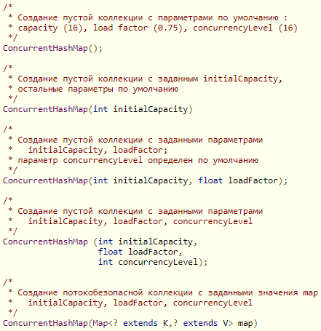
Конструкторы класса ConcurrentHashMap

Slide 26
Неблокирующие Concurrent очереди
ConcurrentLinkedQueue — неограниченная по емкости и ориентированная на многопоточное исполнение очередь;
ConcurrentLinkedDeque — неограниченная по емкости двухсторонняя очередь, ориентированная на многопоточное исполнение.

Slide 27
Блокирующие очереди
ArrayBlockingQueue
LinkedBlockingDeque
LinkedBlockingQueue
PriorityBlockingQueue
LinkedTransferQueue
SynchronousQueue
bounded

Slide 28
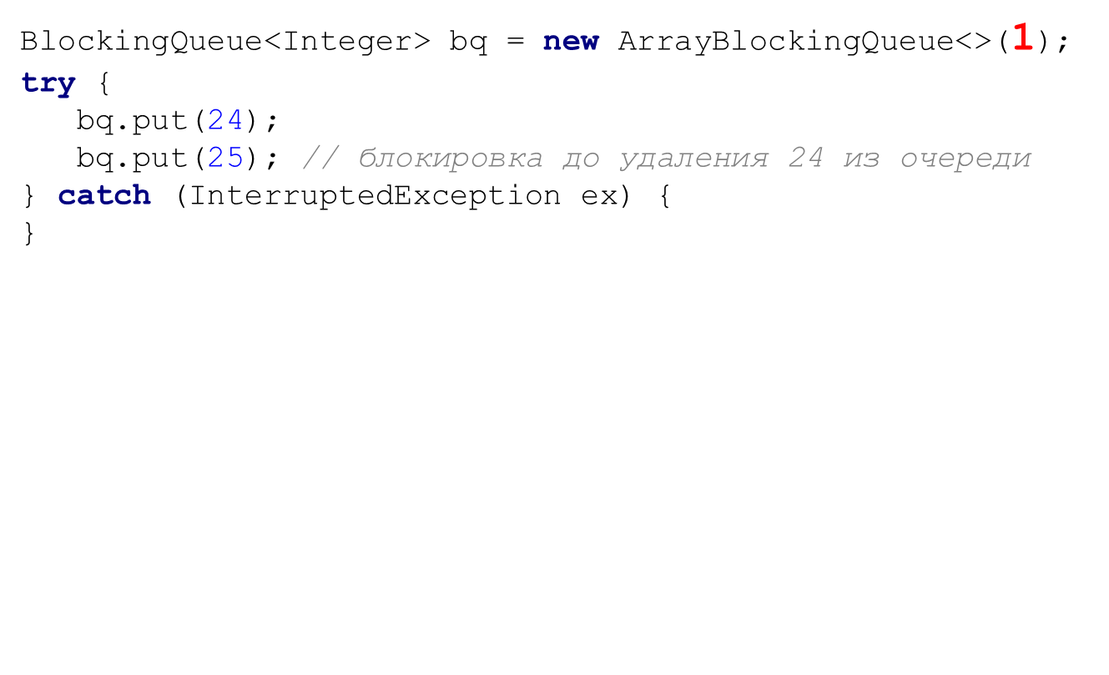
Bounded Queues: пример

Slide 29
Блокирующие очереди: методы
Методы получения элементов блокирующей очереди:
take() - возвращает первый объект очереди, удаляя его из очереди. Если очередь пустая, блокируется.
poll() - возвращает первый объект очереди, удаляя его из очереди. Если очередь пустая, возвращает null.
element() - возвращает первый элемент очереди, не удаляя его из очереди. Если очередь пустая, то NoSuchElementException.
peek() - возвращает первый элемент очереди, не удаляя его из очереди. Если очередь пустая, возвращает null.

Slide 30
Блокирующие очереди: методы
Методы добавления элементов в блокирующую очереди:
boolean add(E e) - немедленное добавление элемента в очередь, если это возможно; метод возвращает true при благополучном завершении операции, либо вызывает IllegalStateException, если очередь полная.
boolean offer(E e) - немедленное размещение элемента в очереди при наличие свободного места; метод вернет true при успешном завершении операции, в противном случае вернет false.
void put(E e) - размещение элемента в очереди, ожидание при необходимости освобождения свободного места.

Slide 31
Интерфейс Callable
Интерфейс Callable<V> очень похож на интерфейс Runnable.
Объекты, реализующие данные интерфейсы, исполняются другим потоком.
В отличие от Runnable, интерфейс Callable использует Generic'и для определения типа возвращаемого объекта.
Runnable содержит метод run(), описывающий действие потока во время выполнения, а Callable – метод call().
Callable в отличии от Runnable может возвращать результат в виде объекта Future.

Slide 32
Callable пример
class MyCallable implements Callable<String> {
@Override
public String call() {
StringBuilder builder = new StringBuilder(str);
builder.reverse();
return builder.toString();
}
}

Slide 33
Интерфейс Future
Интерфейс Future также, как и интерфейс Callable, использует Generic'и.
Методы интерфейса можно использовать для проверки завершения работы потока, ожидания завершения и получения результата.
Результат выполнения может быть получен методом get, если поток завершил работу. Прервать выполнения задачи можно методом cancel.
Дополнительные методы позволяют определить завершение задачи : нормальное или прерванное.

Slide 34
Пример Future
Callable<String> callable = new MyCallable();
ExecutorService ex = Executors.newCachedThreadPool();
Future<String> f = ex.submit(callable);
try {
String = f.get();
System.out.println(v);
} catch (InterruptedException | ExecutionException e) {}
boolean cancel(boolean mayInterrupt); | Останавливает задачу.
boolean isCancelled(); | Возвращает true, если задача была остановлена.
boolean isDone(); | Возвращает true, если выполнение задачи завершено.
get(); | Возвращает результат вызова метода call или кидает исключение, если оно было.

Slide 35
ExecutorService
Цель применения: отделить работу, выполняемую внутри потока, от логики создания потоков.
Создание:
public class SimpleExecutorService implements ExecutorService {
@Override
public void execute(Runnable command) {
command.run();
}
}
Использование:
Runnable runnable = new MyRunnableTask();
ExecutorService executorService = new SimpleExecutorService ();
executorService.execute(runnable);

Slide 36
Методы интерфейса ExecutorService
boolean awaitTermination(long timeout, TimeUnit unit) | Блокировка до тех пор, пока все задачи не завершат выполнение после запроса на завершение работы или пока не наступит тайм-аут или не будет прерван текущий поток, в зависимости от того, что произойдет раньше
List<Future<T>> invokeAll ( Collection<? extends Callable<T>> tasks) | Выполнение задач с возвращением списка задач с их статусом и результатами завершения
List<Future<T>> invokeAll ( Collection<? extends Callable<T>> tasks, long timeout, TimeUnit unit) | Выполнение задач с возвращением списка задач с их статусом и результатами завершения в течение заданного времени
T invokeAny(Collection<? extends Callable<T>> tasks) | Выполнение задач с возвращением результата успешно выполненной задачи (т. е. без создания исключения), если таковые имеются
T invokeAny( Collection<? extends Callable<T>> tasks, long timeout, TimeUnit unit) | Выполнение задач в течение заданного времени с возвращением результата успешно выполненной задачи (т. е. без создания исключения), если таковые имеются

Slide 37
Методы интерфейса ExecutorService
boolean isShutdown() | Возвращает true, если исполнитель сервиса остановлен (shutdown)
boolean isTerminated() | Возвращает true, если все задачи исполнителя сервиса завершены по команде остановки (shutdown)
void shutdown() | Упорядоченное завершение работы, при котором ранее отправленные задачи выполняются, а новые задачи не принимаются
List<Runnable> shutdownNow() | Остановка всех активно выполняемых задач, остановка обработки ожидающих задач, возвращение списка задач, ожидающих выполнения
Future<T> submit(Callable<T> task) | Завершение выполнения задачи, возвращающей результат в виде объекта Future
Future<?> submit(Runnable task) | Завершение выполнения задачи, возвращающей объект Future, представляющий данную задачу
Future<T> submit(Runnable task, T result) | Завершение выполнения задачи, возвращающей объект Future, представляющий данную задачу

Slide 38
Стандартные Executor’ы
Executors.newCachedThreadPool(); создаёт новые потоки при необходимости, повторно использует освободившиеся потоки
Executors.newFixedThreadPool(12); с ограничением количества потоков
Executors.newSingleThreadExecutor(); ровно один поток
Executors.newScheduledThreadPool(); можно настроить задержку запуска / повторный запуск
Все эти методы возвращают ExecutorService:
public interface ExecutorService extends Executor

Slide 39
Спасибо за внимание!

